Slide 1
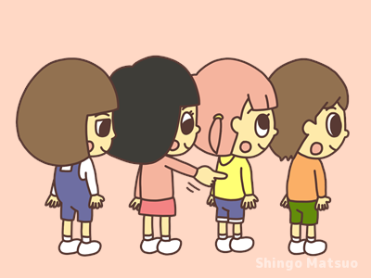
背文字送り

Slide 2
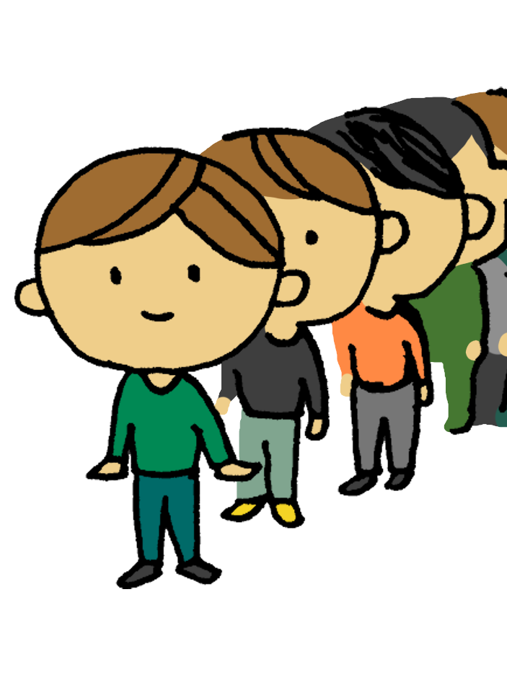
ルール
1．6人から７人で列をつくる。
2．前の人の背中に文字を書く。
3．一番前の人は背中に書かれた文字を
紙に書く。
4．他の人は全員座る。
お題の文字と紙に書いた文字が
あっていればOK👌

Slide 3
注意点
1．後ろを向かずに、前を向いて行う。
2．お題の文字は話さない。
「もう1回書いて！」 「もう少しゆっくり！」
などのやさしい声かけはOK👌

Slide 4
1回目
る

Slide 5
作戦タイム
２分間

Slide 6
注意点
1．後ろを向かずに、前を向いて行う。
2．お題の文字は話さない。
「もう1回書いて！」 「もう少しゆっくり！」
などのやさしい声かけはOK👌

Slide 7
2回目
友

Slide 8
注意点
1．後ろを向かずに、前を向いて行う。
2．お題の文字は話さない。
「もう1回書いて！」 「もう少しゆっくり！」
などのやさしい声かけはOK👌

Slide 9
3回目
おもいやり

Slide 10
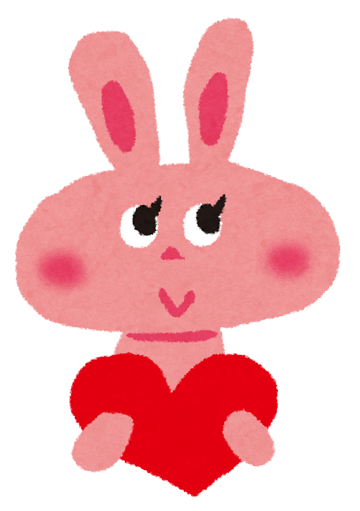
ねらい
1．わかりやすく伝えようとする思いやり
2．メッセージを受け取ろうとする気持ち
コミュニケーションの大切さ
に気付くことができる。

